Slide 1
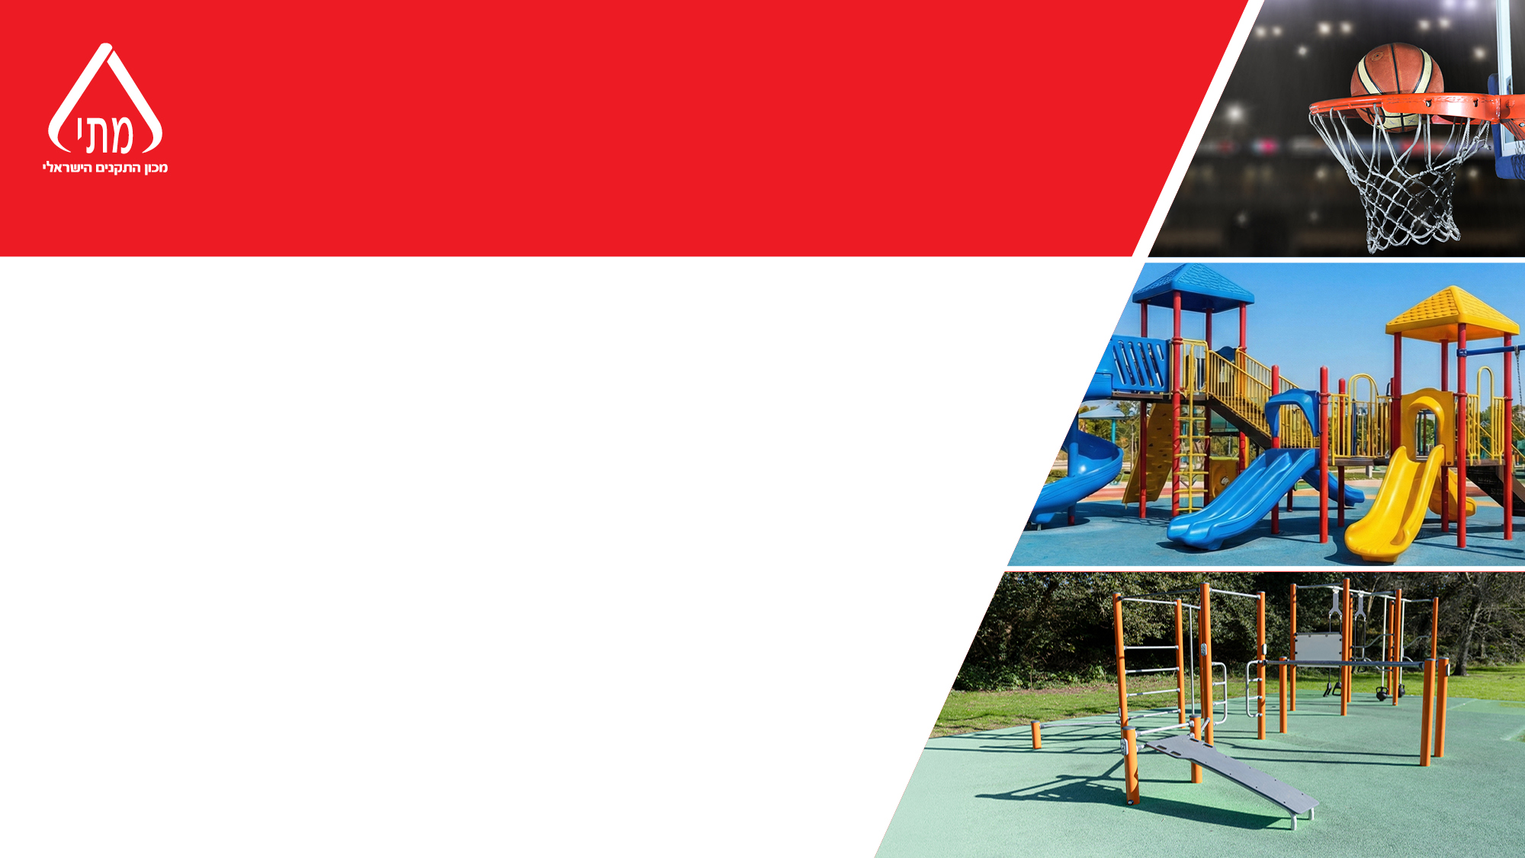
כנס בטיחות מתקני משחקים 2026
חצר המשחקים הטבעית
רועי דנה
רמ"ד בטיחות אתרים
ענף מתקני משחקים

Slide 2

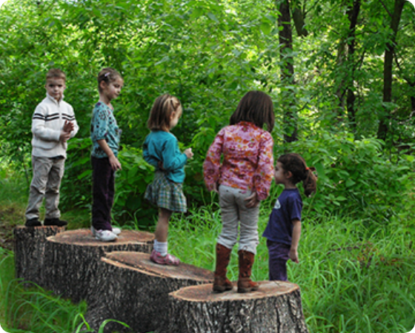
חצר המשחקים הטבעית: שילוב בין אסטטיקה לבטיחות
היתרונות שבמרחב הטבעי:
סביבה הרמונית וערכית
השפעה חיובית על הריכוז והנפש
החובה המשפטית: התקנה ללא בדיקת בטיחות עלולה להוביל לחשיפה לסיכונים משפטיים ותקציביים
.
כנס בטיחות מתקני משחקים 2026 - מכון התקנים הישראלי
Notes:
חלק 1: פתיחה
בוקר טוב לכולם. אני שמח לראות פה את הקהל המגוון הזה – מנהלי מחלקות שפ"ע ואנשי תחזוקה מהשטח, נציגי מעבדות נוספות שבאו ללמוד, ועמיתינו ממשרד הכלכלה. אנחנו נפגשים היום ביום עיון לתחזוקה, ואני רוצה לדבר אתכם על אחד הטרנדים שתופסים תאוצה ב 5 שנים האחרונות:
חצר המשחקים הטבעית. המגמה הזו, שהתחילה באירופה ובצפון אמריקה, הגיעה לישראל ואנחנו מתחילים לראות את זה צץ בינתיים בעיקר במוסדות חינוך , אבל בקרוב זה יתפשט כנראה גם לשטחים ציבוריים – פתאום במקום מתקני פלסטיק צבעוניים יש גבעות דשא, גזעי עץ מפותלים, סלעים, ולפעמים גם נחל מים זורמים. ההורים אוהבים את זה, אדריכלי הנוף מתלהבים מזה. ואת האמת, אני מאוד אוהב את זה גם מבחינת נראות וגם מבחינת היתרונות והיכולות שזה מפתח אצל הילדים.
השיח על חצרות טבעיות מתחיל בדרך כלל ממקום רגשי וערכי; הורים רוצים שהילדים ייגעו באדמה, אדריכלי נוף שואפים ליצור סביבה הרמונית שאינה נראית כמו "בית חרושת למשחקים", והרשויות רוצות להפגין קיימות וחיבור לטבע .
המחקרים בעולם אכן תומכים בזה: חשיפה לטבע מפחיתה מתח, משפרת את הריכוז, ואפילו נמצאה כבעלת השפעה על ילדים עם הפרעות קשב וריכוז.
אבל כמי שמגיע ממכון התקנים, התפקיד שלי היום הוא לא רק להחמיא לאסתטיקה המרהיבה של העץ והאבן, אלא להניח על השולחן את המורכבות המקצועית, את מלכודות התקציב ואת האחריות המשפטית שמונחת על הכתפיים שלכם ברגע שהחלטתם לוותר על הפלסטיק והמתכת לטובת הטבע.
המונח "טבעי" הפך בשנים האחרונות למעין מילת קסם שמשמשת לעיתים כעלה תאנה לעקיפת דרישות תקן 1498.
ואני מדבר על חברות שמוכרות לבתי ספר ורשויות מוצרים "טבעיים" מעץ בטענה שבגלל שזה טבעי זה לא דורש בדיקת לעמידה בדרישות התקן . אי הבנה עלול להפיל אתכם לבור תקציבי עמוק, ואפילו יותר גרוע – לבור משפטי שאף אחד מכם לא רוצה להיות בו.

Slide 3
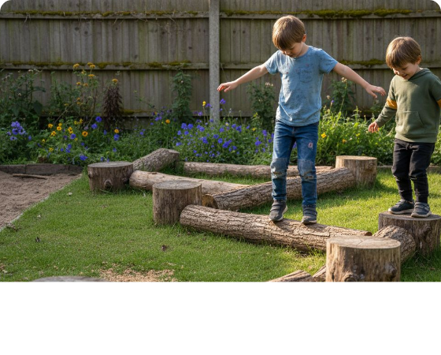
חצר טבעית מול חצר משחקים: ההבדל שקובע בטיחות
חצר טבעית" היא שטח נופי בלבד שכפוף רק לחוקי התכנון והבנייה, בעוד ש"חצר משחקים טבעית" כוללת אלמנטים למשחק
הוספת אלמנט משחקי אחד בלבד (כמו בולי עץ) הופכת אוטומטית את המקום לאתר שחייב לעמוד במלוא דרישות תקן 1498
כנס בטיחות מתקני משחקים 2026 - מכון התקנים הישראלי
Notes:
חלק 2: ההבדל בין חצר טבעית לחצר משחקים טבעית
בואו נתחיל מהדבר הבסיסי ביותר, ואני רואה שאנשים מתבלבלים בזה כל יום. כדי שנוכל להתקדם, אנחנו חייבים לעשות סדר בהגדרות. יש הבדל, גם משפטי וגם בטיחותי, בין שני מושגים שנשמעים דומים: יש "חצר טבעית", ויש "חצר משחקים טבעית". זאת לא משחק מילים. זה הבסיס לדיון שלנו היום. חצר טבעית היא שטח ירוק – גינה, שצ"פ, חצר בית ספר עם דשא, עצים, סלעים נופיים וצמחייה אסתטית. היא כפופה לחוקי התכנון והבנייה ולתחזוקת גינון סטנדרטית. אם אין שם מתקני משחק, אם אין שם אלמנט שילדים מטפסים עליו, אם אין שם בולי עץ שאמורים שילדים יקפצו עליהם, – אז אין שם שום חלות של תקן 1498.
אבל – מספיק שהוספתם אלמנט אחד שמטרתו היא משחק, משמעות המרחב הזה השתנתה לחלוטין. בול עץ שילדים אמורים לטפס עליו, גבעת עפר שילדים אמורים להתגלגל ממנה או גבעה מלאכותית עם מגלשה מובנית, סלע שמוצב כמתקן קפיצה, נחל זורם שילדים מתעסקים בתוכו, מסלול שיווי משקל מבולי עץ –
הכנסת אלמנט משחקי אחד, (שתקן 1498 חל עליו) גם אם הוא נראה הכי טבעי בעולם, גם אם המתכנן והאדריכל ייקראו לו "פיסול סביבתי" או "התערבות נופית עדינה", המרחב הזה הופך באופן מיידי, אוטומטי, וחד-משמעי ל"אתר מתקני משחקים" ותקן 1498 חל על האתר הזה ועל כל מה שנמצא בתחומו.
אין שום פטור שנובע מהעובדה שהחומר הגיע מהיער ולא מהמפעל. זה המסר הראשון, החשוב ביותר, שאני רוצה שתצאו איתו מההרצאה הזאת: טבעי לא פוטר מתקן. שום הסבר נופי או אקולוגי לא משנה את העובדה הזאת.

Slide 4
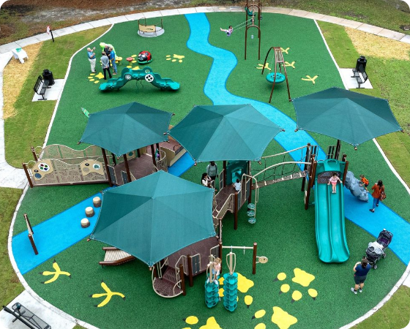
תכנון מקדים: המפתח לחצר משחקים טבעית ובטוחה
התקנה ללא ליווי מקצועי מובילה לפסילת 80%-90% מהאלמנטים ולפירוקם עקב כשלים בטיחותיים קריטיים
תכנון מוקדם בשיתוף מכון התקנים, המשלב בחינת שטח, מבטיח התאמה לדרישות התקן ותוצאה בטוחה
כנס בטיחות מתקני משחקים 2026 - מכון התקנים הישראלי
Notes:
חלק 3: מה עושים ? תכנון מקדים
אני רוצה לשתף אתכם בשני מקרים מהשטח, שבהם בחנו חצרות משחק טבעיות - ושני הסיפורים האלה ממחישים בצורה ברורה עד כמה התכנון המקדים הוא קריטי.
במקרה הראשון, מדובר בחצר טבעית שהותקנה באופן פרוביזורי, ללא אישורי מכון התקנים. אנחנו הגענו לבחון אותה רק לאחר שנה או שנתיים, כאשר הרשות ביקשה להכניס את האתר לתו תקן.
כבר בבחינה הראשונית בשטח התגלו ליקויים רבים - חלקם חמורים ואף קריטיים: שימוש בחומרים שאינם מיועדים לאותו אלמנט, סכנות של הילכדות אצבעות, ראש וצוואר, היעדר מצע בולם זעזועים מספק, פינות חדות, ושטחי בטיחות שאינם עומדים בדרישות התקן.
התגובה של הרשות הייתה, באופן טבעי, הלם. התעודה שהתקבלה כללה כ־80% עד 90% סעיפים פסולים. בסופו של דבר לא נותרה ברירה - המתקנים פורקו, והתהליך התחיל מחדש, הפעם בצורה מסודרת.
לעומת זאת, במקרה השני, הסיפור היה שונה לחלוטין. כאן בוצע תכנון מקדים כבר מהשלבים הראשונים. החברה המתקינה עבדה איתנו בשיתוף פעולה - הגענו יחד לשטח, בחנו את התנאים, הבנו אילו מתקנים מתוכננים להשתלב בו, ונתנו דגשים מקצועיים בנושאים כמו טופוגרפיה, צמחייה, זוויות שיפוע של גבעות, נגישות ועוד.
בהמשך, החברה פיתחה תיקי מוצר ואבות-טיפוס למתקנים הטבעיים, ורק לאחר שעמדו בדרישות התקן - המשיכה לפיתוח המלא של השטח בהתאם לתכנון.
והתוצאה מדברת בעד עצמה: חצר משחקים טבעית, בטוחה וללא ליקויים. מרחב שמשלב גבעות, מתקני עץ טבעיים, גשרים, נחל, אבנים ובולי עץ - אתר משחקים הרמוני, מזמין, ובעיקר כזה שעומד בכל הדרישות.
המסר הוא פשוט: תכנון מקדים הוא לא שלב טכני - הוא ההבדל בין כישלון יקר לבין הצלחה שלמה.

Slide 5
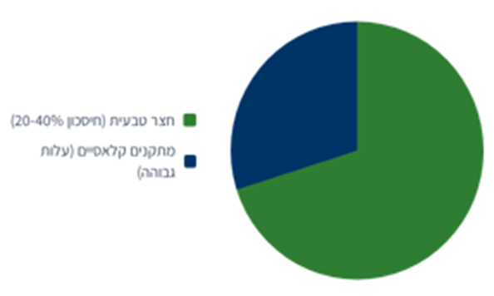
ניפוץ מיתוס התחזוקה
חצר טבעית אינה "מתחזקת את עצמה", ועלויות התחזוקה שלה גבוהות ב-20%-40% לעומת אתר מתקנים קלאסי
נדרשת תחזוקה כפולה וקבועה למתקנים עצמם
ולסביבה החיה (דשא, צמחייה וגבעות)
כנס בטיחות מתקני משחקים 2026 - מכון התקנים הישראלי
Notes:
חלק 4: ניפוץ מיתוס התחזוקה ומשטחי הבלימה
עכשיו אני רוצה לעבור לאחד הנושאים החשובים ביותר - ואולי גם המוטעים ביותר - בעולם של חצרות משחק טבעיות: ניפוץ מיתוס התחזוקה.
קיימת תפיסה רווחת שלפיה חצר טבעית היא זולה יותר לתחזוקה, או אפילו “מתחזקת את עצמה”, מתוך מחשבה שהיא חלק מהאקו-סיסטם הטבעי. יש גם מי שסבור שאם לא רוכשים מתקני משחק יקרים אלא משתמשים בבולי עץ, אבנים ואלמנטים טבעיים - העלויות בהכרח נמוכות יותר.
אבל חשוב לומר בצורה ברורה: זו לא רק טעות - זו אי-הבנה שעלולה להיות מסוכנת.
המציאות בשטח שונה לחלוטין, ולעיתים אף הפוכה. בפועל, עלות התחזוקה השוטפת של חצר משחקים טבעית גבוהה משמעותית בהשוואה לאתר מתקנים קלאסי. כאשר מסתכלים קדימה, לטווח של חמש עד עשר שנים, העלות הכוללת יכולה להיות גבוהה בכ־20% עד 40%.
בואו ניכנס קצת יותר לעומק, ונבין למה.
באתר מתקני משחקים קלאסי, עיקר התחזוקה מתמקד במתקנים עצמם - תיקון שברים, החלפת חלקים, טיפול בהצללות ובכיסויי קרקע.
לעומת זאת, בחצר משחקים טבעית נדרשת תחזוקה כפולה: גם של המתקנים וגם של הסביבה החיה עצמה - כלומר, פני השטח.
וזה אומר הרבה יותר פעולות והרבה יותר אחריות: החלפה של צמחייה שלא נקלטה או התייבשה, יישום תכנית גיזום קבועה ושוטפת, תפעול של מערכת השקיה חכמה שמותאמת לכל סוג צמח כדי לאפשר לו להתפתח בצורה תקינה, החלפת דשא כאשר הוא נשחק או מתייבש, ביצוע סקרי עצים תקופתיים, וטיפול בגבעות - כולל שיטוח, הוספת חול ושימור יציבות.
צריך להבין: חצר טבעית היא מערכת חיה ודינמית. היא משתנה כל הזמן - עם עונות השנה, עם השימוש של הילדים, ועם תנאי הסביבה.
ולכן, התחזוקה בה נדרשת להיות לא רק תדירה יותר, אלא גם מדויקת ואיכותית יותר. וכל זה - בנוסף, ולא במקום, התחזוקה הרגולטורית הנדרשת למתקני המשחק עצמם.
המסר כאן ברור: חצר טבעית היא לא פתרון “פשוט יותר” - אלא פתרון עשיר יותר, שדורש אחריות, תכנון ותחזוקה ברמה גבוהה יותר.

Slide 6
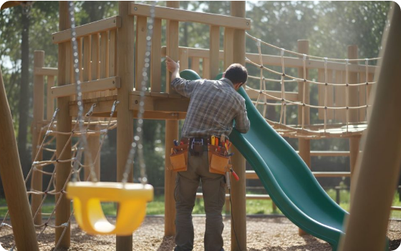
חלק 5: צמחייה, גבעות ומקורות מים
שילוב צמחייה מחייב ליווי אגרונומי קבוע על מנת לוודא שהיא אינה רעילה או אלרגנית
יש להגביל את שיפוע הגבעות וגובהן ולוודא שמקורות המים בטוחים וללא מים עומדים או סכנת החלקה
כנס בטיחות מתקני משחקים 2026 - מכון התקנים הישראלי
Notes:
חלק 5: צמחייה, גבעות ומקורות מים
חצר משחקים טבעית מלאה בצמחייה - וחשוב להבין: זהו מרחב חי, דינמי ומתפתח.
ולכן, נדרש ליווי מקצועי קבוע של אגרונום - לא בדיקה חד-פעמית, אלא גורם מקצועי שמלווה את האתר לאורך זמן.
האגרונום מבצע סקר עצים שנתי, ובודק היבטים קריטיים לבטיחות: ענפים יבשים שעלולים ליפול, ענפים שצומחים לתוך מסלולי תנועה של ילדים - למשל באזורי מגלשות או נדנדות - וכן שורשים שעולים מעל פני הקרקע ויוצרים מכשולי מעידה בתוך משטחי הבטיחות.
בנוסף, הוא מוודא שאין באתר צמחייה רעילה, קוצנית או אלרגנית.
חשוב להכיר גם דוגמאות מהשטח: עצי שקמה, למשל, מפתחים מערכות שורשים אגרסיביות שעלולות להרוס משטחים. עצי פיקוס בנימיני מפילים פירות שיוצרים משטח חלקלק ומסוכן.
אגרונום מקצועי לא רק מאתר את הסיכונים - אלא גם מספק אישור בכתב, שצריך להיות חלק בלתי נפרד מתעודת הבדיקה השנתית של חצר טבעית.
נעבור לגבעות.
לפי תקן 1498 חלק 8, גבעה בגובה של עד שני מטרים, עם שיפוע העולה על חמישה-עשר אחוז, נחשבת למתקן משולב לכל דבר - גם אם מדובר בגבעה מכוסה דשא בלבד.
השיפוע המקסימלי המותר באתרי משחק הוא שלושים אחוז, ויש להקפיד על כך בתכנון ובביצוע.
נקודה חשובה נוספת: בחורף, גבעות חשופות לתהליכי סחף קרקע. הסחף הזה עלול לחשוף יסודות של מתקני משחק, ובכך להפוך אתר שקיבל אישור - לאתר פסול.
ולכן, הנושא הזה מחייב התייחסות שוטפת, כולל במסגרת הבדיקות החודשיות, ולא רק בבדיקה השנתית.
ועכשיו לנושא שמקבל יותר ויותר תשומת לב - מים.
יותר ויותר אתרים משלבים נחלים, בורות מים ומשאבות. אין ספק - ילדים נמשכים לזה, זה חווייתי וזה מוסיף עניין.
אבל מים, ללא תפעול נכון, הם מקור לסיכון.
מערכת ניקוז שלא מתפקדת כראוי עלולה ליצור שלוליות מסוכנות, שעלולות להוות סכנת טביעה. בנוסף, הצטברות מים מובילה להיווצרות אצות - ואלה גורמות למשטחים חלקים ומסוכנים להחלקה.
ואפילו לא נגענו עדיין בדרישות של משרד הבריאות - מים עומדים, יתושים והשלכות תברואתיות נוספות.
לכן, במקרים כאלה, ההמלצה היא ברורה: להעדיף מערכות פשוטות, עם ספיקת מים נמוכה - כמו ברזייה.
הברז צריך להיות מסוג לחיצה, עם הפסקה אוטומטית.
גובה הנחל, אם קיים, צריך להיות נמוך מאוד, והחומרים צריכים להיות לא מחליקים - במיוחד בשילוב עם מים.
בחצר טבעית, כמו שראינו — כל אלמנט מוסיף ערך, אבל גם דורש אחריות.

Slide 7
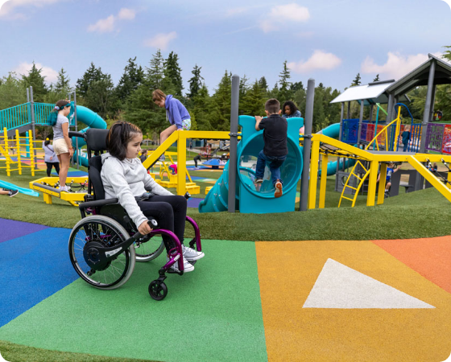
נגישות
הגדרת המרחב כ"חצר טבעית" אינה פוטרת מדרישות הנגישות
יש לשלב כבר בשלבי התכנון פתרונות נגישות מותאמים המאפשרים דרך רציפה ובטוחה אל המתקנים
כנס בטיחות מתקני משחקים 2026 - מכון התקנים הישראלי
Notes:
חלק 6: נגישות
חשוב מאוד לשים לב לנקודה הבאה - והיא לעיתים קרובות לא מקבלת את המשקל הראוי לה:
ברגע שיש באתר מתקני משחק, גם אם מדובר בחצר משחקים טבעית - חלות עליו באופן מלא דרישות הנגישות לפי התקן הישראלי. ההגדרה "חצר טבעית" אינה פוטרת מאחריות, ואינה מהווה חריג לדרישות החוק.
המשמעות היא ברורה: התקן מחייב יצירת דרך נגישה אל המתקנים עצמם. לא מספיק שהמרחב יהיה פתוח או "טבעי" באופיו - הוא חייב להיות נגיש בפועל לכלל האוכלוסייה, כולל אנשים עם מוגבלויות.
לכן, כבר בשלבי התכנון הראשוניים, יש לשלב שבילים נגישים שמובילים עד למתקנים. הפתרונות יכולים לכלול, למשל, שבילי גומי יצוק או דקים מעץ, בהתאם לאופי האתר - אך העיקרון הוא אחד: נגישות מלאה, רציפה ובטוחה.
מעבר להיותה דרישה תקנית וחוקית, נגישות היא גם אמירה ערכית. היא מאפשרת לכל ילד וילדה, לכל משפחה, לקחת חלק במרחב המשחק - בלי חסמים ובלי הבדלה.
ובנוסף לכל אלה, יש כאן גם היבט פרקטי חשוב: עמידה בדרישות הנגישות מהווה הגנה משמעותית מפני חשיפה משפטית, כולל תביעות ייצוגיות על אפליה.
המסר הוא חד וברור: נגישות אינה תוספת - היא חלק בלתי נפרד מהתכנון, מהביצוע ומהאחריות הכוללת של כל אתר משחקים, גם - ואולי במיוחד - כשמדובר בחצר טבעית.

Slide 8



חלק 7: סיכום והמלצות פרקטיות
וודאו שיש לכם אישורים על כל מתקן (תיקי מוצר ואישור אב טיפוס)
תקצבו את התחזוקה מראש
שתפו את מכון התקנים כבר בשלב התכנון
כנס בטיחות מתקני משחקים 2026 - מכון התקנים הישראלי
Notes:
חלק 7: סיכום והמלצות פרקטיות
לסיכום, חצר משחקים טבעית היא הזדמנות יוצאת דופן - לייצר מרחב עשיר, חווייתי ומשמעותי לילדים, כזה שמחבר אותם לטבע ומעודד סקרנות, תנועה ודמיון.
אבל יחד עם ההזדמנות הזו, באה האחריות . זה מחייב אותנו לחשוב אחרת, לתכנן מראש, ולפעול מתוך אחריות מקצועית מלאה.
ראינו שתכנון מקדים נכון הוא הבסיס להצלחה, ושבלעדיו המחיר עלול להיות כבד.
הבנו שתחזוקה היא לא מיתוס - אלא מרכיב מרכזי, מורכב ולעיתים גם יקר.
ראינו שצמחייה, גבעות ומים דורשים בקרה מקצועית שוטפת,
ושנגישות היא לא בחירה או המלצה - אלא חובה חוקית וערכית כאחד.
הבחירה בחצר טבעית איננה קיצור דרך - היא דרך איכותית יותר, עשירה יותר, אך גם מורכבת יותר, ודורשת מחויבות גבוהה לאורך זמן.
וכשזה נעשה נכון - התוצאה היא מרחב בטוח, נגיש, חי ונושם, שמשרת את הילדים לאורך שנים רבות.
הטבע הוא אולי מגרש המשחקים הטוב ביותר שילדים יכולים לקבל. הוא מזמן חוויות שאין להן תחליף.
אבל התפקיד שלנו הוא לוודא שהמרחב הזה לא יהפוך למלכודת - אלא יישאר מקום בטוח, מתוכנן ומבוקר.
ולכן, הנה סיכום ההמלצות המרכזיות:
אל תאמינו לספקים בעיניים עצומות: דרשו אישורים בכתב על כל מתקן, תיקי מוצר מלאים ואישור אבטיפוס. אל תעבירו תשלום סופי ללא אישור התאמה לתקן ממעבדה מאושרת.
תתקצבו את התחזוקה מראש: הוסיפו 30%–50% לתקציב התחזוקה השנתי מעבר לאתר רגיל.
ערבו את מכון התקנים כבר בתכנון: זה אולי נשמע כמו עלות נוספת, אבל בפועל ייתכן וזה ירשום לכם חיסכון בהרבה דברים שנמצאו מבעוד מועד.ועלות ההשקעה קטנה ביחס לתיקון ליקויים לאחר גמר הפרוייקט.
תבנו חכם, תתחזקו חכם - ובעיקר, תשמרו על הילדים שלנו.
תודה רבה לכולכם

